Slide 1
Развитие навыков аудирования в основной школе
Учитель английского языка,
МАОУ СОШ №42, г. Краснодар
Цыганкова Л. В.

Slide 2
Аудирование, в отличие от простого слушания, означает «слушание с пониманием» или «понимание речи на слух».

Slide 3
Ряд объективных сложностей, препятствующих пониманию речи с первого раза:
1. Трудности, обусловленные условиями аудирования. К ним можно отнести:
внешние шумы, помехи, плохую акустику, качество звукозаписи, качество используемой на занятиях техники.
2. Трудности, обусловленные отсутствием практики восприятия на слух речи людей противоположного пола, разного возраста; особенности дикции, тембра, темпа, а также возможные нарушения артикуляции; различные диалекты иностранного языка.
3. Трудности, обусловленные языковыми особенностями воспринимаемого материала. К таким трудностям можно отнести использование большого количества незнакомой лексики, идиоматических выражений, разговорных формул, специальных терминов, аббревиатур.
4. Трудности, связанные с восприятием определенного вида речевой деятельности и типа высказывания. Легче воспринимаются монологические тексты, чем диалогические, а среди монологических – гораздо легче фабульные, чем описательные.
5. Трудности, связанные с отсутствие знаний норм пользования языком в соответствии с ситуацией, незнание правил и социальных норм поведения носителей языка, традиций, истории, культуры.

Slide 4
Стратегии развития аудитивных умений при подготовке к ЕГЭ, ОГЭ, ВПР по английскому языку:
1. Стратегия преодоления трудностей, обусловленными условиями восприятия.
2. Стратегия преодоления трудностей, обусловленных восприятием языкового материала.
3. Стратегия преодоления трудностей, связанных с содержанием аудиотекста.

Slide 5
4 основных механизма аудирования:
1. Речевой слух – это один из важнейших механизмов.
2. Память (долговременная, кратковременная, оперативная).
3. Вероятностное прогнозирование (смысловое и лингвистическое)
4. Артикулирование.

Slide 6
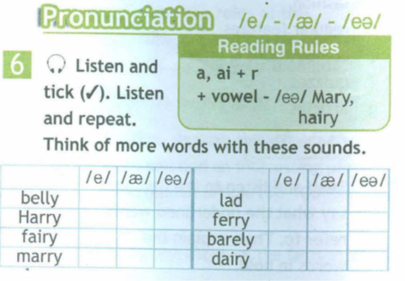
Система упражнений на развитие навыков аудирования
Базовым упражнением можно считать повторение иноязычной речи за диктором: это упражнение развивает все 4 механизма аудирования.

Slide 7
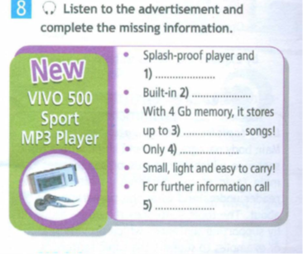
Упражнения на развитие речевого слуха. (Можно использовать аудирование со зрительной опорой, где в качестве таковой можно применять как печатный текст, так и иллюстрации к нему).

Slide 8
Упражнения на тренировку памяти. (Согласиться с утверждениями или опровергнуть их после прослушивания текста; прослушать текст, а затем сравнить его с печатным и найти расхождения; запомнить все даты, имена, географические названия и т.д., употреблённые в тексте, и повторить их в той же последовательности; прослушать слова и сгруппировать их по какому-либо признаку; прослушать слова и повторить лишь те из них, которые относятся к какой-либо одной теме).

Slide 9
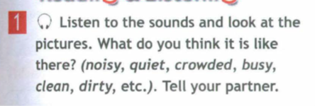
Упражнения на тренировку вероятностного прогнозирования.
(Подобрать как можно больше определений к словам; составить возможные словосочетания с существительными/ глаголами/ наречиями/ прилагательными; закончить фразу, текст и т.д.; определить содержание по заголовку, иллюстрациям, ключевым словам, вопросам и т.д.).

Slide 10
Одним из основных принципов обучения иностранным языкам является принцип интеграции и дифференциации. Поэтому, формирование необходимых навыков аудирования возможно не только при работе с собственно аудиотекстами, но и на этапе формирования грамматических, лексических навыков, а также навыков чтения, устной речи и письма.

Slide 11


